Slide 1

第2章 認識C程式
2-1 顯示程式的執行結果
2-2 看看C程式的內容
2-3 常數值
2-4 數字表示法

Slide 2

2-1 顯示程式的執行結果
2-1-1 編輯現存的C程式
2-1-2 輸入新的C程式碼
2-1-3 在電腦螢幕輸出執行結果
2-1-4 主控台輸出

Slide 3
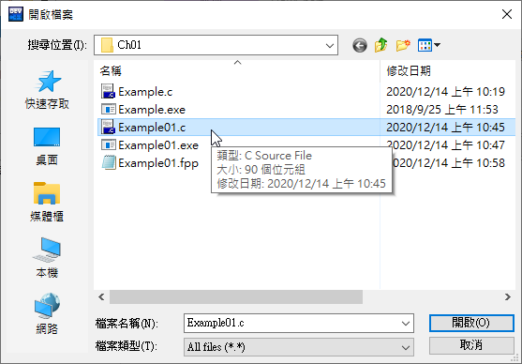
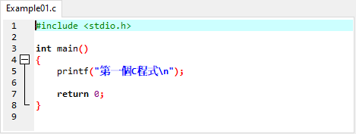
2-1-1 編輯現存的C程式 – 開啟
請啟動Dev-C++執行「檔案>開啟舊檔」指令，就可以開啟存在的C程式檔【Exampe01.c】。

Slide 4
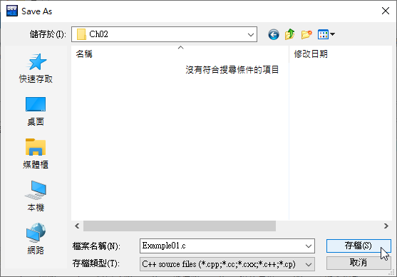
2-1-1 編輯現存的C程式 – 另存新檔
請執行「檔案>另存新檔」指令且切換至「Ch02」目錄後，檔案名稱是預設檔名（可更改），按【存檔】鈕另存程式檔至其他目錄。

Slide 5
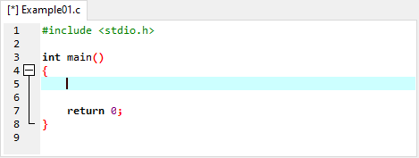
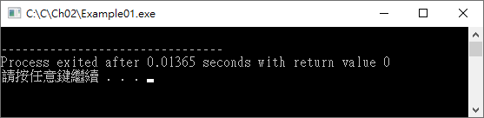
2-1-1 編輯現存的C程式 – 編輯和執行
請按Del鍵刪除printf()這一行程式碼，如下圖所示：

Slide 6
2-1-1 編輯現存的C程式 – 說明1
上述C程式沒有編譯錯誤，執行結果和第1章的最大不同，就是輸出的一行文字內容不見了。現在，就讓我們看看本節編輯的C程式Example01.c，其程式碼如下所示：
  01: #include <stdio.h>
  02:
  03: int main()
  04: {
  05:
  06:
  07: return 0;
  08: }

Slide 7
2-1-1 編輯現存的C程式 – 說明2
Example01.c是一個完全合法的C程式（之前的行號是為了方便說明，在輸入時千萬不要輸入每一行前面的行號和「:」號），只是沒有作任何事，所以，執行結果也沒有輸出任何內容，因為main()大括號中，沒有任何輸出內容的程式碼（已經刪除第5行的printf()程式碼）。
從本節修改的C程式，我們可以了解到main()很重要，因為第1章輸出一行文字內容的printf()，就是位在main()大括號之中，有了這一行程式，我們才能夠輸出一行文字內容。

Slide 8
2-1-2 輸入新的C程式碼 –
Example02.c：輸出多行文字內容
這個C程式是啟動Dev-C++將第1章Example01.c另存成第2章的Example02.c，然後在編輯標籤頁輸入更多程式碼。

Slide 9
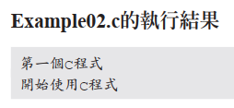
2-1-2 輸入新的C程式碼 –
Example02.c：輸出多行文字內容
我們需要輸入第1行的註解文字，和在第1個printf()之後的第7行新增另一個printf()，如下所示：
  01: /* 輸出多行文字內容 */
  02: #include <stdio.h>
  03:
  04: int main()
  05: {
  06: printf("第一個C程式\n");
  07: printf("開始使用C程式\n");
  08: return 0;
  09: }

Slide 10
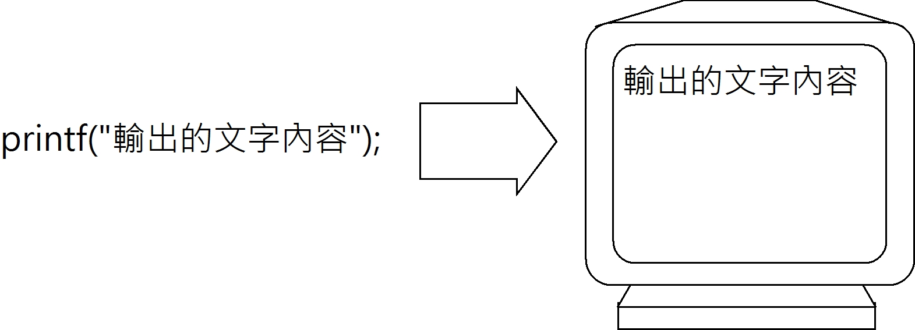
2-1-3 在電腦螢幕輸出執行結果 – printf()函數
C程式是使用printf()函數在電腦螢幕輸出執行結果的文字內容或數值，在main()函數使用printf()函數的基本語法，如下圖所示：

Slide 11
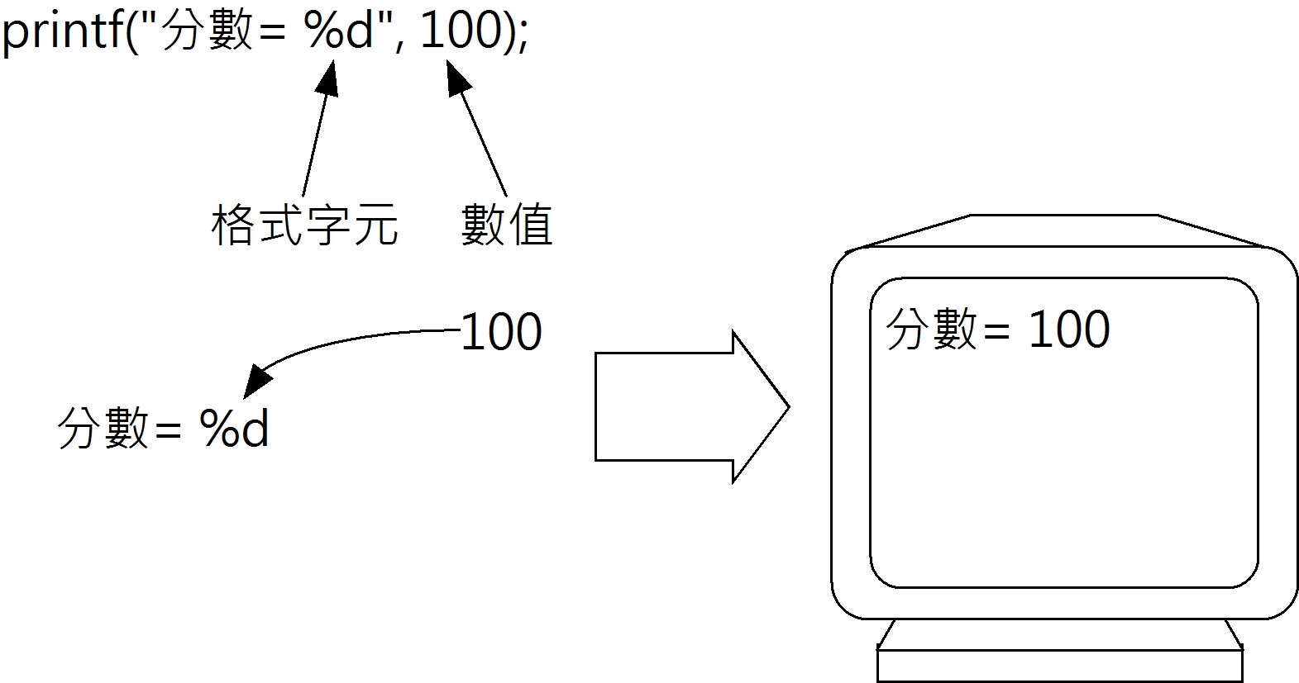
2-1-3 在電腦螢幕輸出執行結果 – printf()函數
如果需要輸出常數值或第3章的變數值，第1個「"」括起的文字內容需要包含「%」開頭的格式字元，其語法如下圖所示：

Slide 12
2-1-3 在電腦螢幕輸出執行結果 – 格式字元
printf()函數的格式字元需要對應輸出值的類型（這些類型就是第3章的資料型態），常用格式字元如下表所示：
格式字元 | 輸出值
%d | 沒有小數的整數常數值，100、25、123等
%f | 擁有小數的浮點數常數值，12.5、34.2、123.11等
%c | 字元常數值，使用「'」單引號括起的字元，例如：'c'
%s | 字串常數值，使用「"」雙引號括起的字元序列，例如："第一個C程式"

Slide 13
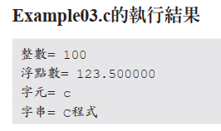
2-1-3 在電腦螢幕輸出執行結果 –
Example03.c：輸出數值、字元和字串
01: /* 輸出數值、字元和字串 */
02: #include <stdio.h>
03:
04: int main()
05: {
06: printf("整數= %d\n", 100);
07: printf("浮點數= %f\n", 123.5);
08: printf("字元= %c\n", 'c');
09: printf("字串= %s\n", "C程式");
10: return 0;
11: }

Slide 14
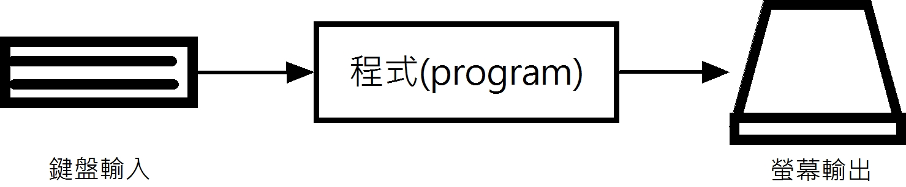
2-1-4 主控台輸出 – 說明
在電腦執行的程式通常都需要與使用者進行互動，程式在取得使用者以電腦周邊裝置輸入的資料後，執行程式碼，就可以將執行結果的資訊輸出至電腦的輸出裝置。
C語言建立的主控台應用程式（console application），就是在Windows作業系統的「命令提示字元」視窗執行的程式，最常使用的標準輸入裝置是鍵盤；標準輸出裝置是電腦螢幕，即主控台輸入與輸出（Console Input and Output，Console I/O），如下圖所示：

Slide 15
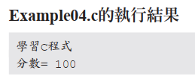
2-1-4 主控台輸出 –
在輸出結果顯示換行：使用「\n」
在printf()函數輸出的文字內容中，我們只需加上新行字元「\n」，就可以在輸出至螢幕時顯示換行。
Example04.c：使用\n新行字元
01: /* 使用\n新行字元 */
02: #include <stdio.h>
03:
04: int main()
05: {
06: printf("使用C程式 \n分數= %d\n", 100);
07:
08: return 0;
09: }

Slide 16
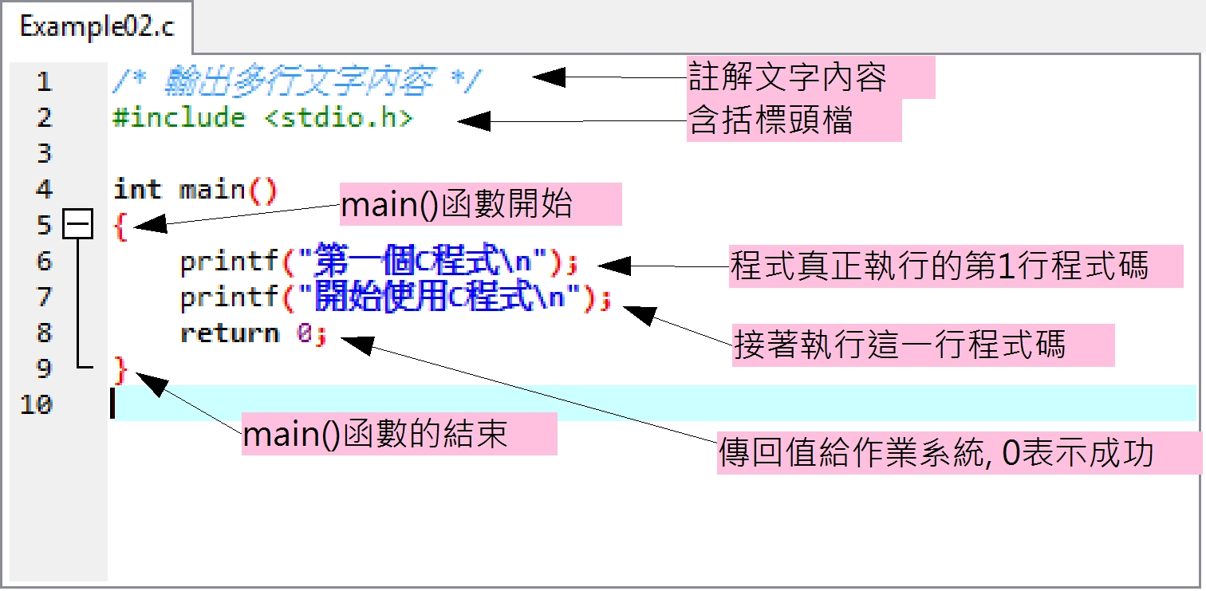
2-2 看看C程式的內容 – Example02.c
現在，我們就來詳細檢視本章Example02.c的程式碼內容，看看C程式到底是如何執行，如下圖所示：

Slide 17
2-2 看看C程式的內容 – main()函數
函數main()是C程式執行時的進入點，執行C程式是從此函數的第1行程式碼開始，直到執行到最後一行程式碼為止，左右大括號是main()函數的開始和結束，其包含的程式碼稱為「程式區塊」（blocks），如下所示：
  int main()
  { /* main()函數開始 */
  ...
  return 0;
  } /* main()函數結束 */

Slide 18
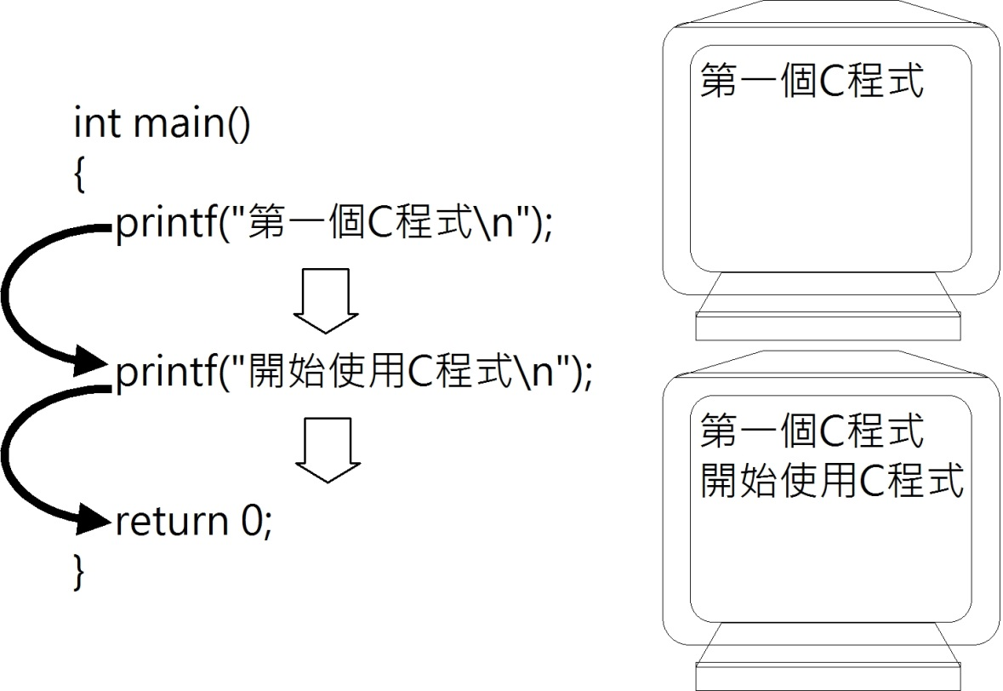
2-2 看看C程式的內容 – 循序執行
「循序執行」（sequential run）是電腦程式預設的執行方式，也就是一個程式敘述跟著一個程式敘述來依序的執行，在C程式是使用「;」分號來分隔C程式成為一個一個程式敘述，以Example02.c為例，共有3個程式敘述，如下圖所示：

Slide 19
2-2 看看C程式的內容 – 註解文字
在Example02.c程式開頭的第1行有使用「/*」和「*/」符號括起的文字內容，這是C語言的註解（comments），如下所示：
  /* 輸出多行文字內容 */
當C語言編譯器在編譯C原始程式碼時會忽略上述註解文字，當編譯器看到「/*」和「*/」符號括起的文字內容時，就會：
「忽略這些內容，並不會寫入編譯結果的目的碼檔，所以它和執行結果完全無關。」
C語言的註解文字不只有單行，還可以跨過很多行，如下所示：
  /* ---------------------------
  輸出多行文字內容
  ------------------------------ */

Slide 20
2-2 看看C程式的內容 – 編排你的C程式碼
C語言是一種「自由格式」（free-format）程式語言，程式設計者在撰寫C程式碼時：
「可以自由編排程式碼來加上空白字元，或在必須時縮排或換行。」
不只如此，我們可以將多個程式敘述寫在同一行，甚至將整個程式區塊置於同一行，如下所示：
int main() { printf("第一個C程式\n"); printf("開始使用C程式\n"); return 0; }

Slide 21
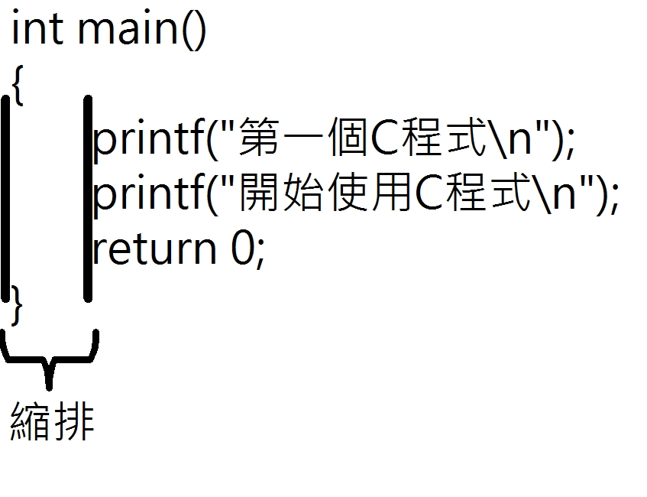
2-2 看看C程式的內容 – 編排你的C程式碼
在撰寫程式時記得使用縮排編排程式碼，縮排是在程式碼前加上適當的空白字元，適當縮排程式碼可以讓程式碼更容易閱讀，因為可以看出程式碼邏輯、程式區塊、條件和迴圈架構，例如：在main()程式區塊的程式碼縮幾格編排，如下圖所示：

Slide 22
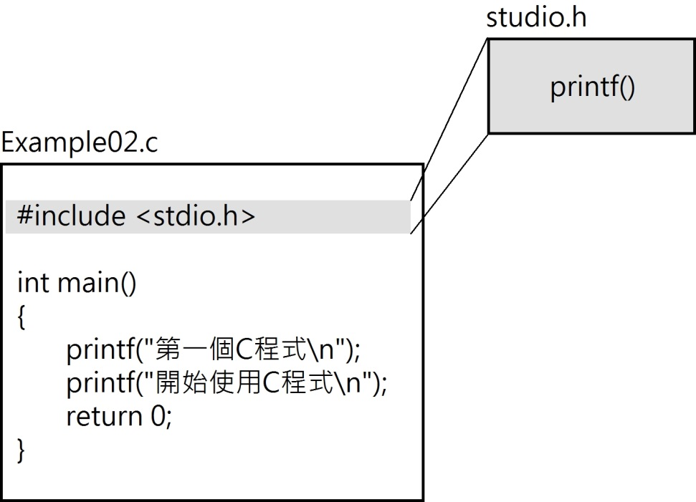
2-2 看看C程式的內容 – 含括標頭檔
在Example02.c第1行註解文字之後是使用「#」開始的一行程式碼，如下所示：
  #include <stdio.h>
上述程式碼使用「#」開頭，此指令需獨立成一行，而且在最後不能加上「;」分號，此行程式碼表示：
「因為C程式需要輸出執行結果至螢幕，所以在編譯前需要含括stdio.h標頭檔。」

Slide 23
2-3 常數值
2-3-1 字元常數
2-3-2 字串常數
2-3-3 數值常數

Slide 24
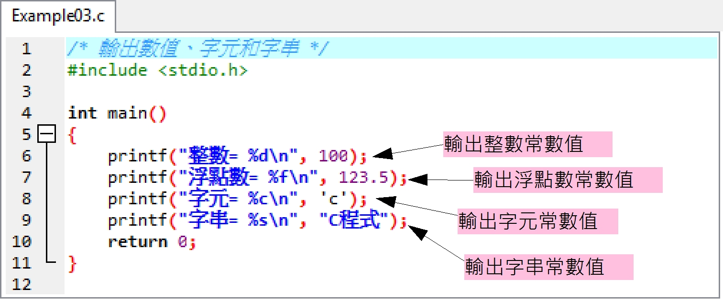
2-3 常數值
C語言的「常數值」（constants）或稱為「文字值」（literals）是一種文字表面顯示的值，即撰寫程式碼時使用鍵盤輸入的值。在Example03.c程式輸出的整數100、浮點數123.5、字元'c'和字串"C程式"，都是常數值，如下圖所示：

Slide 25
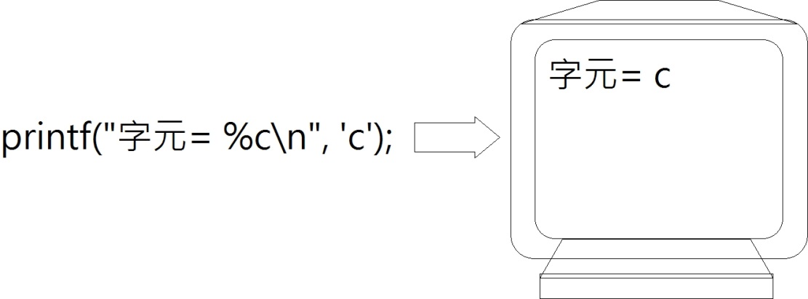
2-3-1 字元常數 – 說明
「字元常數」（character constant）是直接使用字元符號表示的資料，需要使用「'」單引號括起，如下所示：
  'A'
  'e'
  'c'
上述字元常數只有單一字母，而且只有1個（多個字元常數連起來就是字串常數），請注意！Example03.c輸出字元常數值，並不會包含前後「'」單引號，只有位在其中的字元c，如下圖所示：

Slide 26
2-3-1 字元常數 – Escape逸出字元
C語言提供Escape逸出字元來輸入特殊字元，這是一些使用「\」符號開頭的字元，如下表所示：
Escape逸出字元 | 說明
\b | Backspace，Backspace鍵
\f | FF，Form feed換頁字元
\n | LF（Line Feed）換行或NL（New Line）新行字元
\r | carriage return，Enter鍵
\t | Tab鍵，定位字元
\’ | 「'」單引號
\” | 「"」雙引號
\\ | 「\」符號
\? | 「?」問號

Slide 27
2-3-1 字元常數 –
八進位和十六進位值的字元常數
對於電腦來說，當在鍵盤按下大寫A字母時，傳給電腦的是1個位元組的數字（英文字母和數字只使用其中的7位元），目前個人電腦是使用「ASCII」（American Standard Code for Information Interchange，例如：大寫A是65，所以，電腦實際顯示和儲存的資料是數值65，稱為字元碼（character code）。

Slide 28
2-3-1 字元常數 –
八進位和十六進位值的字元常數
同樣的，中文字的字元碼需要使用2個位元組數值來代表常用的中文字，繁體中文是Big 5；簡體中文有GB和HZ。所以，字元常數也可以使用「\x」字串開頭的2個十六進位數字或「\」字串開頭3個八進位數字來表示其字元碼，如下所示：
  '\x61'
  '\101'

Slide 29
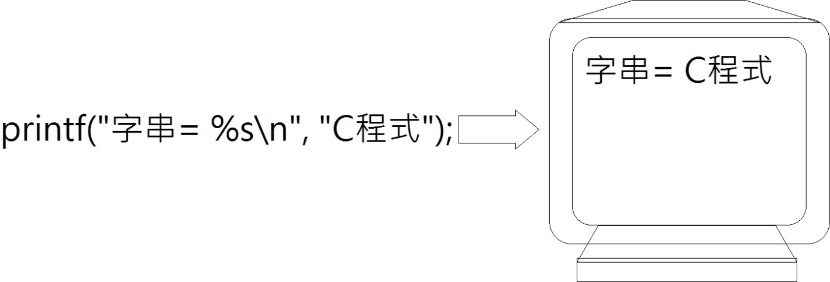
2-3-2 字串常數
「字串常數」（string literals）就是字串，字串是0或多個依序字元使用雙引號「"」括起的文字內容，如下所示：
  "輕鬆學C程式設計"
  "Hello World!"
目前我們使用的字串常數大都是printf()函數的參數，而且在最後輸出至螢幕顯示時，並不會看到位在前後的雙引號「"」，如下圖所示：

Slide 30
2-3-3 數值常數 - 整數常數
「整數常數」（integral constants）是在程式碼直接使用數字1、123、21000和-5678等數值。整數包含0、正整數和負整數，可以使用十進位、八進位和十六進位來表示，如下所示：
  八進位：「0」開頭的整數值，每個位數的值為0~7的整數。
  十六進位：「0x」或「0X」開頭的數值，位數值為0~9和A~F。

Slide 31
2-3-3 數值常數 - 浮點常數
浮點常數（floating constant）是在程式碼直接使用浮點數值，這是擁有小數點的數值，例如：123.23和4.34等。浮點常數值也可以使用「e」或「E」符號代表10為底指數的科學符號表示。

Slide 32
2-4 數字表示法
2-4-1 數字系統的基礎
2-4-2 八進位、十六進位和二進位的互換

Slide 33
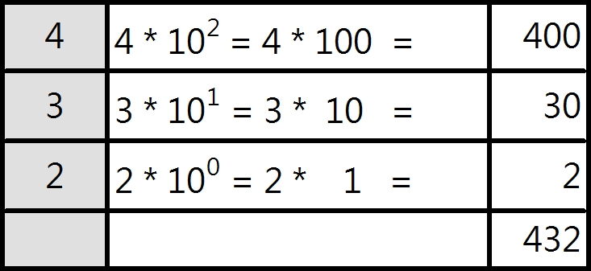
2-4-1 數字系統的基礎 –
十進位數字系統（the decimal number system）
十進位數字系統是日常生活中使用的數字系統，這是以10為基底的數字系統，使用0~9共10種符號表示，我們使用貨幣的1、10、100和1000元也是一種十進位數字系統。例如：十進位整數432，如下表所示：

Slide 34
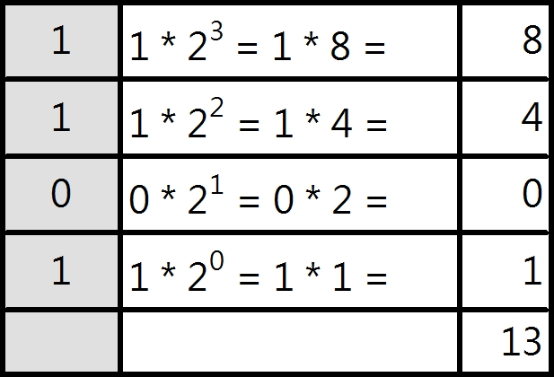
2-4-1 數字系統的基礎 –
二進位數字系統（the binary number system）
二進位數字系統是以2為基底的數字系統，使用0和1兩種符號表示，例如：二進位整數1101，如下表所示：

Slide 35
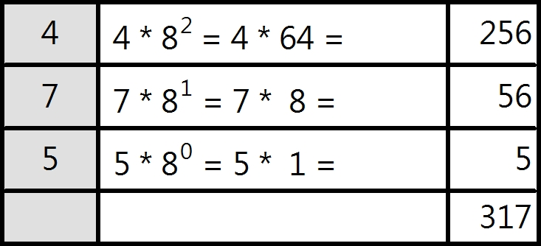
2-4-1 數字系統的基礎 –
八進位數字系統（the octal number system）
八進位數字系統是以8為基底的數字系統，使用0~7共8種符號表示，例如：八進位整數475，如下表所示：

Slide 36
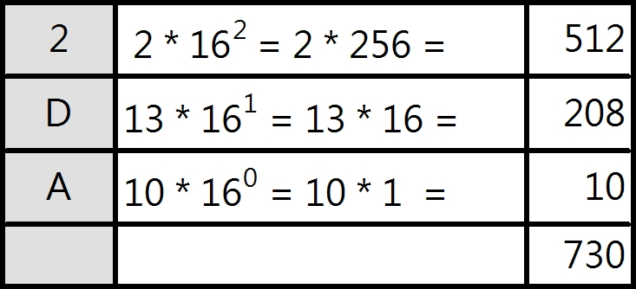
2-4-1 數字系統的基礎 –
十六進位數字系統（the hexadecimal number system）
十六進位數字系統是以16為基底的數字系統，除了0~9外，還需A~F代表10~15共16種符號表示，例如：十六進位整數2DA，如下表所示：

Slide 37
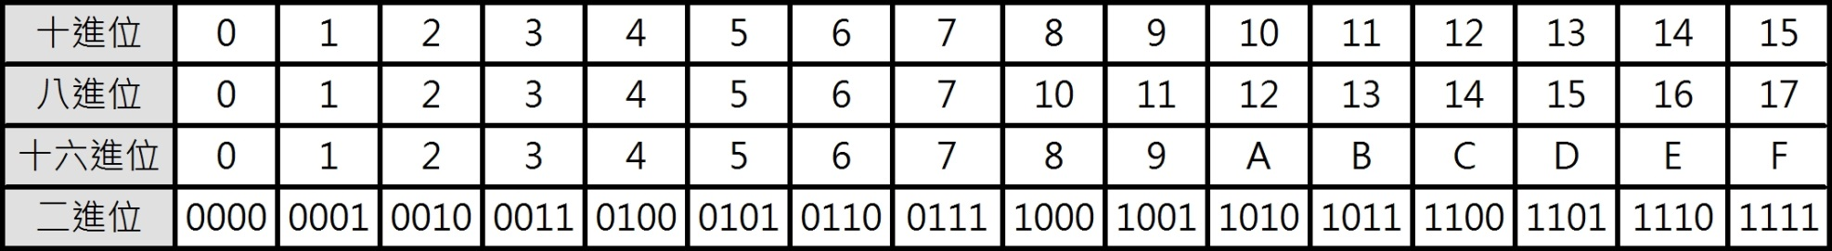
2-4-2 八進位、十六進位和二進位的互換 –
轉換表
十進位、八進位、十六進位和二進位數字系統的轉換表，如下表所示：

Slide 38
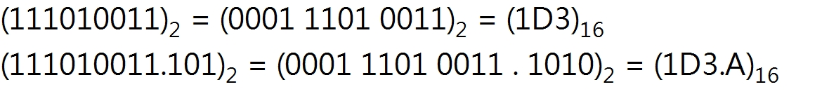
2-4-2 八進位、十六進位和二進位的互換 –
轉換範例1
十六進位轉換成二進位：將每一個十六進位的位數，依據上表轉換成二進位，1個轉換成4個，如下所示：
二進位轉換成十六進位：以小數點為基準，整數部分是由右向左，每4位為一組，不足4補0。小數部分是從左至右，每4位一組，不足4補0，然後將每一組數字轉換成十六進位值，如下所示：

Slide 39
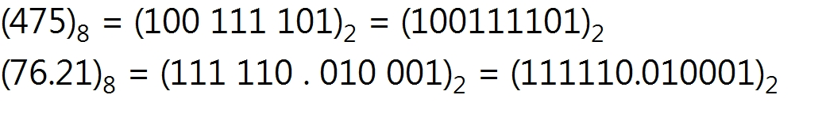
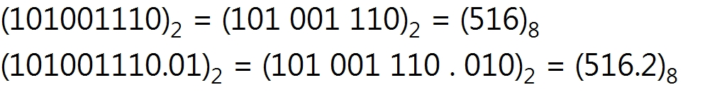
2-4-2 八進位、十六進位和二進位的互換 –
轉換範例2
八進位轉換成二進位：將每一個八進位的位數，依據上表轉換成二進位，1個轉換成3個，如下所示：
二進位轉換成八進位：以小數點為基準，整數部分是由右向左，每3位為一組，不足3補0。小數部分是從左至右，每3位一組，不足3補0，然後將每一組數字轉換成八進位值，如下所示：

Slide 40
2-4-2 八進位、十六進位和二進位的互換 –
轉換範例3
十六進位轉換成八進位：先將十六進位轉換成二進位，然後再將二進位轉換成八進位，如下所示：
八進位轉換成十六進位：先將八進位轉換成二進位，然後再將二進位轉換成十六進位，如下所示：

